Slide 1
GIT

Slide 2
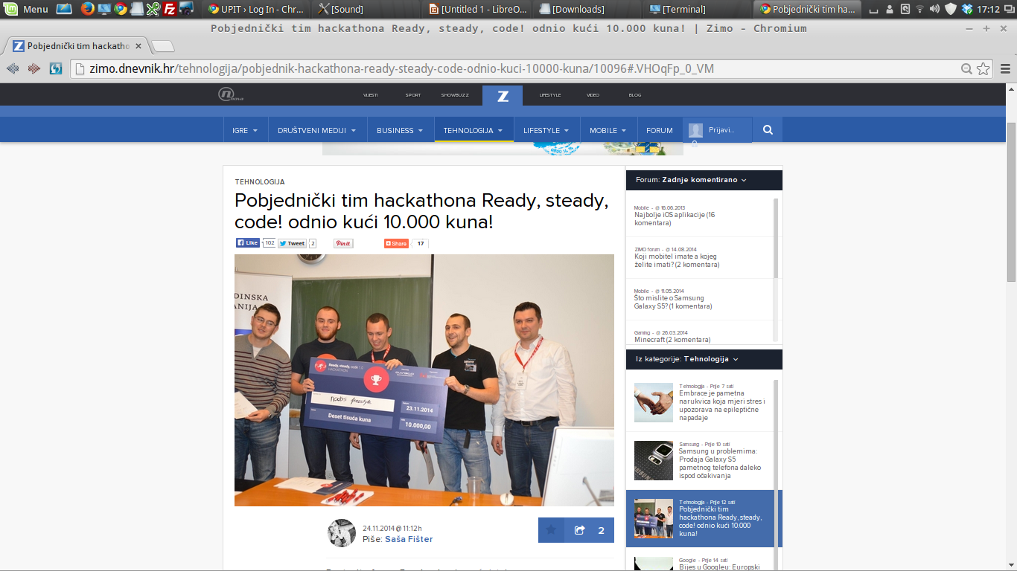
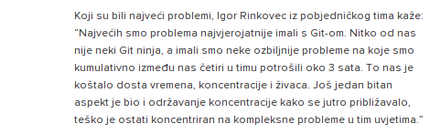

Slide 3
Sustavi koji nam omogućuju rad i manipulaciju nad različitim verzijama istog dokumenta
VCS – version control system

Slide 4

Prije svega....

Slide 5
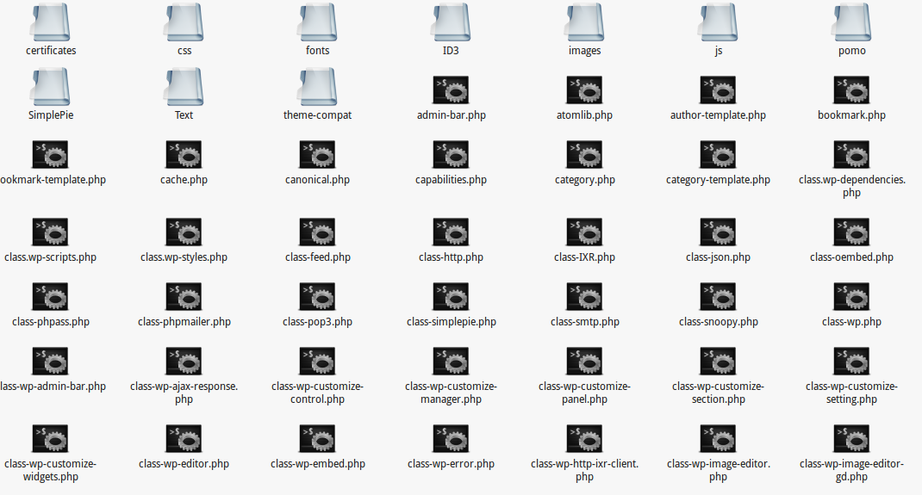

Slide 6
VCS – version control system
Lokalni
Centralizirani
Distribuirani

Slide 7
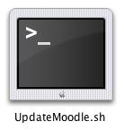
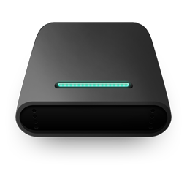
Lokalni
Projekt na kojem radimo nalazi se na lokalnom disku i sve promjene se zapisuju lokalno

Slide 8
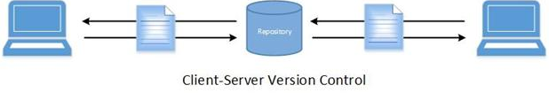
Centralizirani
Postoji jedna, “glavna” kopija projekta koja se nalazi na serveru koju dohvaćaju svi koji rade na projektu

Slide 9
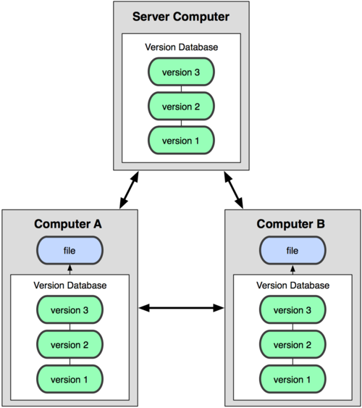
Distribuirani
Nije nužno da imamo centralni server na kojem će se nalaziti podaci, već je projekt distribuiran na više lokacija

Slide 10
I što dalje?

Slide 11

Kako radi?

Slide 12
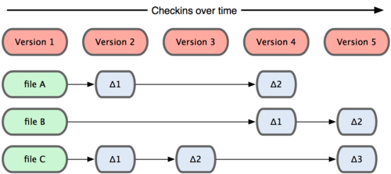
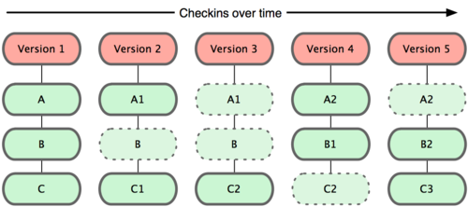
Razlike Git/svi ostali

Slide 13
Tri stanja Git projekta
Commited
Modified
Staged

Slide 14
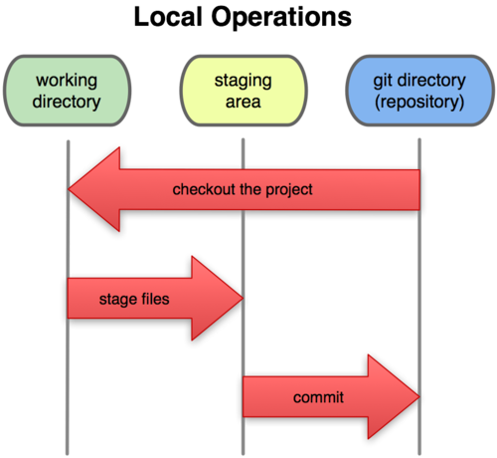
Tri dijela Git projekta
Working directory
Staging area
Git repository

Slide 15
Osnovni koraci
$ apt-get install curl-devel expat-devel gettext-devel openssl-devel zlib-devel
$ apt-get install git

Slide 16
Osnovni koraci - 2
$ git config --global user.name “ime usera”
$ git config --global user.email “email usera”
$ git config --global core.editor neki_text_editor
$ git config --list
...

Slide 17
To be continued...

